Slide 1
8. prednáška (15.11.2021)
Čítanie zo súborov
a
pár vecí navyše

Slide 2
Už vieme...
Výnimky
špeciálne objekty
vznikajú vo výnimočných stavoch, keď nejaké metódy nemôžu prebehnúť štandardným spôsobom alebo nevedia vrátiť očakávanú hodnotu
sú inštanciami rôznych „výnimkových“ tried
ArithmeticException
NullPointerException
NumberFormatException
FileNotFoundException
...

Slide 3
Odchytávame výnimky (1)
try {
// blok príkazov, kde môžu vzniknúť výnimky, // ktoré si trúfame odchytiť
} catch (TypVýnimky1 e) {
// vysporiadanie sa s daným typom výnimky
} catch (TypVýnimky2 e) {
// vysporiadanie sa s daným typom výnimky
} finally {
// kód, ktorý sa vykoná VŽDY!
}

Slide 4
Odchytávame výnimky (2)
try {
// blok príkazov, kde môžu vzniknúť výnimky, // ktoré si trúfame odchytiť
} catch (TypVýnimky1|TypVýnimky2 e) {
// vysporiadanie sa s daným 2 typmi výnimiek
} finally {
// kód, ktorý sa vykoná VŽDY!
}
Riešenie pre prípad rovnakej reakcie na rôzne triedy výnimiek.
Objekty akej triedy referencuje e?

Slide 5
Trieda File
Objekty triedy File uchovávajú cestu k súboru alebo adresáru
tento súbor alebo adresár nemusí reálne existovať!
Analógia:
Taká adresa neexistuje,
ale možno časom bude a
možno na nej bude aj bývať
Jožko Turtlák
Jožko Turtlák
Javovská 42
040 01 Košice

Slide 6
Práca s textovými súbormi
Práca s obsahom (nielen) súborov sa vždy skladá z 3 krokov:
otvorenie súboru, ktoré sa udeje pri vzniku nejakého čítača alebo zapisovača
práca s obsahom súboru (teda čítanie alebo zapisovanie)
zatvorenie súboru
Čo sme otvorili, musíme VŽDY zatvoriť.

Slide 7
Zápis do textového súboru
Kto?
objekty triedy PrintWriter
Ako ho vytvoriť?
new PrintWriter( );
ak súbor neexistuje, vytvorí sa
ak súbor existuje, jeho obsah sa zmaže
Ako písať?
cez metódy println a print – presne ako ich má System.out
Ako zatvoriť súbor otvorený na zapisovanie?
metóda close
Objekt triedy File s cestou k súboru, kam zapisujeme.

Slide 8
Schéma práce s PrintWriter-om
File subor = new File("C:\\adresare\\subor.txt");
PrintWriter pw = null;
try {
pw = new PrintWriter(subor);
// píšeme do pw
} catch (FileNotFoundException e) {
System.err.println("Súbor " +
subor.getName() + " som nenašiel");
} finally {
if (pw != null)
pw.close();
}

Slide 9
Schéma práce s PrintWriter-om
File subor = new File("C:\\adresare\\subor.txt");
try (PrintWriter pw = new PrintWriter(subor)) {
// píšeme do pw
} catch (FileNotFoundException e) {
System.err.println("Súbor " +
subor.getName() + " som nenašiel");
}
Od Javy verzie 7
Zatvorenie sa zrealizuje automaticky

Slide 10
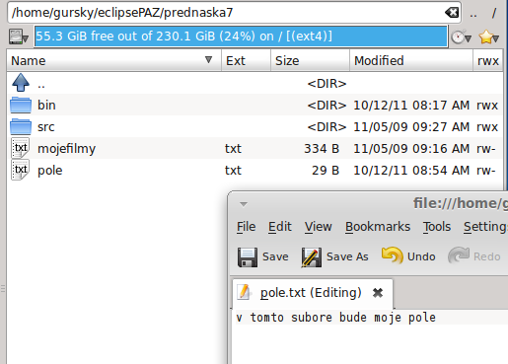
Zapisujeme do súboru
public void saveNumbersToFile(File subor, int[] pole) {
PrintWriter pw = null;
try {
pw = new PrintWriter(subor);
pw.println(pole.length);
for (int i = 0; i < pole.length; i++) {
pw.print(pole[i]+" ");
}
pw.println();
} catch (FileNotFoundException e) {
System.err.println("Súbor "
+ subor.getName()+ " sa nenašiel");
} finally {
if (pw!=null)
pw.close();
}
}
náš program
objekty
reálny svet
pole
[2, -3, 59, 7]
subor
pw
null

Slide 11
Zapisujeme do súboru
public void saveNumbersToFile(File subor, int[] pole) {
PrintWriter pw = null;
try {
pw = new PrintWriter(subor);
pw.println(pole.length);
for (int i = 0; i < pole.length; i++) {
pw.print(pole[i]+" ");
}
pw.println();
} catch (FileNotFoundException e) {
System.err.println("Súbor "
+ subor.getName()+ " sa nenašiel");
} finally {
if (pw!=null)
pw.close();
}
}
náš program
objekty
reálny svet
pole
[2, -3, 59, 7]
subor
pw

Slide 12
Zapisujeme do súboru
public void saveNumbersToFile(File subor, int[] pole) {
PrintWriter pw = null;
try {
pw = new PrintWriter(subor);
pw.println(pole.length);
for (int i = 0; i < pole.length; i++) {
pw.print(pole[i]+" ");
}
pw.println();
} catch (FileNotFoundException e) {
System.err.println("Súbor "
+ subor.getName()+ " sa nenašiel");
} finally {
if (pw!=null)
pw.close();
}
}
náš program
objekty
reálny svet
pole
[2, -3, 59, 7]
pw

Slide 13
Zapisujeme do súboru
public void saveNumbersToFile(File subor, int[] pole) {
PrintWriter pw = null;
try {
pw = new PrintWriter(subor);
pw.println(pole.length);
for (int i = 0; i < pole.length; i++) {
pw.print(pole[i]+" ");
}
pw.println();
} catch (FileNotFoundException e) {
System.err.println("Súbor "
+ subor.getName()+ " sa nenašiel");
} finally {
if (pw!=null)
pw.close();
}
}
náš program
objekty
reálny svet
pole
[2, -3, 59, 7]
4
pw

Slide 14
Zapisujeme do súboru
public void saveNumbersToFile(File subor, int[] pole) {
PrintWriter pw = null;
try {
pw = new PrintWriter(subor);
pw.println(pole.length);
for (int i = 0; i < pole.length; i++) {
pw.print(pole[i]+" ");
}
pw.println();
} catch (FileNotFoundException e) {
System.err.println("Súbor "
+ subor.getName()+ " sa nenašiel");
} finally {
if (pw!=null)
pw.close();
}
}
náš program
objekty
reálny svet
pole
[2, -3, 59, 7]
4
2
pw
i
0

Slide 15
Zapisujeme do súboru
public void saveNumbersToFile(File subor, int[] pole) {
PrintWriter pw = null;
try {
pw = new PrintWriter(subor);
pw.println(pole.length);
for (int i = 0; i < pole.length; i++) {
pw.print(pole[i]+" ");
}
pw.println();
} catch (FileNotFoundException e) {
System.err.println("Súbor "
+ subor.getName()+ " sa nenašiel");
} finally {
if (pw!=null)
pw.close();
}
}
náš program
objekty
reálny svet
pole
[2, -3, 59, 7]
4
2 -3
pw
i
1

Slide 16
Zapisujeme do súboru
public void saveNumbersToFile(File subor, int[] pole) {
PrintWriter pw = null;
try {
pw = new PrintWriter(subor);
pw.println(pole.length);
for (int i = 0; i < pole.length; i++) {
pw.print(pole[i]+" ");
}
pw.println();
} catch (FileNotFoundException e) {
System.err.println("Súbor "
+ subor.getName()+ " sa nenašiel");
} finally {
if (pw!=null)
pw.close();
}
}
náš program
objekty
reálny svet
pole
[2, -3, 59, 7]
4
2 -3 59 7
pw
i
3

Slide 17
Zapisujeme do súboru
public void saveNumbersToFile(File subor, int[] pole) {
try (PrintWriter pw = new PrintWriter(subor)) {
pw.println(pole.length);
for (int i = 0; i < pole.length; i++) {
pw.print(pole[i]+" ");
}
} catch (FileNotFoundException e) {
System.err.println("Súbor " + subor.getName() + " sa nenašiel");
}
}

Slide 18
Čítanie z textového súboru
Kto?
objekty triedy Scanner
Ako ho vytvoriť?
new Scanner( );
Ako čítať?
nextXYZ a hasNextXYZ metódy
Ako zatvoriť súbor otvorený na čítanie?
metóda close
Objekt triedy File s cestou k súboru, z ktorého čítame.

Slide 19
Schéma práce so Scanner-om
File subor = new File("C:/adresare/subor.txt");
Scanner scanner = null;
try {
scanner = new Scanner(subor);
// čítame zo scannera
} catch (FileNotFoundException e) {
System.out.println("Súbor " +
subor.getName() + " som nenašiel");
} finally {
if (scanner != null) {
scanner.close();
}
}

Slide 20
Schéma práce so Scanner-om
File subor = new File("C:/adresare/subor.txt");
try (Scanner scanner = new Scanner(subor)) {
// čítame zo scannera
} catch (FileNotFoundException e) {
System.out.println("Súbor " +
subor.getName() + " som nenašiel");
}

Slide 21
Svet očami Scanner-u
Scanner pozerá len dopredu
čítací kurzor sa posúva len smerom ku koncu súboru
oddeľovače vs. tokeny
A Scanner breaks its input into\n tokens using a delimiter pattern,\n which by default matches whitespace.
Default: oddeľovač (delimiter) je ľubovoľná postupnosť za sebou idúcich „bielych“/ „prázdnych“ znakov (whitespace).

Slide 22
Oddeľovače a tokeny
Dobrý deňSTOPTakto vyzerá telegramSTOP.
Oddeľovač: STOP
Tokeny:
Dobrý deň
Takto vyzerá\ntelegram
.

Slide 23
Scanner
hasNext() – vráti, či sa niekde pred čítacím kurzorom nachádza nejaký token
next() – vráti najbližší token pred čítacím kurzorom a kurzor sa posunie na prvý znak za prečítaným tokenom
A Scanner breaks
A Scanner breaks
A Scanner breaks
A Scanner breaks
Demo

Slide 24
VisualScanner vs. Maven
Maven repozitár: https://search.maven.org/
pom.xml:
<dependency>
<groupId>sk.upjs</groupId>
<artifactId>visual-scanner</artifactId>
<version>1.0.0</version>
</dependency>
Maven Update

Slide 25
Scanner a jeho filozofia
Filozofia práce:
boolean hasNextXXX();
vráti true práve vtedy, ak sa dá prečítať token a tento token je konvertovateľný na hodnotu typu XXX
XXX nextXXX();
prečíta token a vráti ho konvertovaný na hodnotu typu XXX

Slide 26
hasNext... a next...
Overenie výskytu | Prečítanie výskytu | Konvertujeme na
hasNext() | next() | String (slovo)
hasNextLine() | nextLine() | String (riadok)
hasNextInt() | nextInt() | int
hasNextDouble() | nextDouble() | double
hasNextBoolean() | nextBoolean() | boolean
Ak token je konvertovateľný do príslušného typu, vráti hodnotu.
Inak vyhodí: InputMismatchException
Vráti true, ak máme token a ten je konvertovateľný do príslušného typu.
Dobrá rada: nemiešajte rôzne dvojice!, napr. hasNextLine() a next()

Slide 27
Čítame zo súboru
Vytvorme si metódu, ktorá načíta zo zadaného súboru v prvom riadku veľkosť poľa čísiel a v druhom riadku obsah poľa čísiel.

Slide 28
Čítame zo súboru
public int[] nacitajZoSuboruPole(File subor) {
int[] pole = null;
Scanner citac = null;
try {
citac = new Scanner(subor);
int pocet = citac.nextInt();
pole = new int[pocet];
while (citac.hasNextInt()) {
pole[i] = citac.nextInt();
}
} catch (FileNotFoundException e) {
System.err.println("Súbor " + subor.getName()+ " sa nenašiel");
} finally {
if (citac!=null)
citac.close();
}
return pole;
}
náš program
objekty
reálny svet
pole
null
subor
citac
null
4
2 -3 59 7

Slide 29
Čítame zo súboru
public int[] nacitajZoSuboruPole(File subor) {
int[] pole = null;
Scanner citac = null;
try {
citac = new Scanner(subor);
int pocet = citac.nextInt();
pole = new int[pocet];
while (citac.hasNextInt()) {
pole[i] = citac.nextInt();
}
} catch (FileNotFoundException e) {
System.err.println("Súbor " + subor.getName()+ " sa nenašiel");
} finally {
if (citac!=null)
citac.close();
}
return pole;
}
náš program
objekty
reálny svet
pole
null
subor
citac
4
2 -3 59 7

Slide 30
Čítame zo súboru
public int[] nacitajZoSuboruPole(File subor) {
int[] pole = null;
Scanner citac = null;
try {
citac = new Scanner(subor);
int pocet = citac.nextInt();
int i = 0;
pole = new int[pocet];
while (citac.hasNextInt()) {
pole[i] = citac.nextInt(); i++;
}
} catch (FileNotFoundException e) {
System.err.println("Súbor " + subor.getName()+ " sa nenašiel");
} finally {
if (citac!=null)
citac.close();
}
return pole;
}
náš program
objekty
reálny svet
pole
4
2 -3 59 7
null
citac

Slide 31
Čítame zo súboru
public int[] nacitajZoSuboruPole(File subor) {
int[] pole = null;
Scanner citac = null;
try {
citac = new Scanner(subor);
int pocet = citac.nextInt();
int i = 0;
pole = new int[pocet];
while (citac.hasNextInt()) {
pole[i] = citac.nextInt(); i++;
}
} catch (FileNotFoundException e) {
System.err.println("Súbor " + subor.getName()+ " sa nenašiel");
} finally {
if (citac!=null)
citac.close();
}
return pole;
}
náš program
objekty
reálny svet
pole
4
2 -3 59 7
null
citac
pocet
4

Slide 32
Čítame zo súboru
public int[] nacitajZoSuboruPole(File subor) {
int[] pole = null;
Scanner citac = null;
try {
citac = new Scanner(subor);
int pocet = citac.nextInt();
int i = 0;
pole = new int[pocet];
while (citac.hasNextInt()) {
pole[i] = citac.nextInt(); i++;
}
} catch (FileNotFoundException e) {
System.err.println("Súbor " + subor.getName()+ " sa nenašiel");
} finally {
if (citac!=null)
citac.close();
}
return pole;
}
náš program
objekty
reálny svet
pole
4
2 -3 59 7
null
citac
pocet
i
4
0

Slide 33
Čítame zo súboru
public int[] nacitajZoSuboruPole(File subor) {
int[] pole = null;
Scanner citac = null;
try {
citac = new Scanner(subor);
int pocet = citac.nextInt();
int i = 0;
pole = new int[pocet];
while (citac.hasNextInt()) {
pole[i] = citac.nextInt(); i++;
}
} catch (FileNotFoundException e) {
System.err.println("Súbor " + subor.getName()+ " sa nenašiel");
} finally {
if (citac!=null)
citac.close();
}
return pole;
}
náš program
objekty
reálny svet
pole
[ 0, 0, 0, 0 ]
4
2 -3 59 7
citac
pocet
i
4
0

Slide 34
Čítame zo súboru
public int[] nacitajZoSuboruPole(File subor) {
int[] pole = null;
Scanner citac = null;
try {
citac = new Scanner(subor);
int pocet = citac.nextInt();
int i = 0;
pole = new int[pocet];
while (citac.hasNextInt()) {
pole[i] = citac.nextInt(); i++;
}
} catch (FileNotFoundException e) {
System.err.println("Súbor " + subor.getName()+ " sa nenašiel");
} finally {
if (citac!=null)
citac.close();
}
return pole;
}
náš program
objekty
reálny svet
pole
[ 0, 0, 0, 0 ]
4
2 -3 59 7
citac
pocet
i
true
hasNextInt() ???
4
0

Slide 35
Čítame zo súboru
public int[] nacitajZoSuboruPole(File subor) {
int[] pole = null;
Scanner citac = null;
try {
citac = new Scanner(subor);
int pocet = citac.nextInt();
int i = 0;
pole = new int[pocet];
while (citac.hasNextInt()) {
pole[i] = citac.nextInt(); i++;
}
} catch (FileNotFoundException e) {
System.err.println("Súbor " + subor.getName()+ " sa nenašiel");
} finally {
if (citac!=null)
citac.close();
}
return pole;
}
náš program
objekty
reálny svet
pole
[ 2, 0, 0, 0 ]
4
2 -3 59 7
citac
pocet
i
2
nextInt() ???
4
1

Slide 36
Čítame zo súboru
public int[] nacitajZoSuboruPole(File subor) {
int[] pole = null;
Scanner citac = null;
try {
citac = new Scanner(subor);
int pocet = citac.nextInt();
int i = 0;
pole = new int[pocet];
while (citac.hasNextInt()) {
pole[i] = citac.nextInt();
i++;
}
} catch (FileNotFoundException e) {
System.err.println("Súbor " + subor.getName()+ " sa nenašiel");
} finally {
if (citac!=null)
citac.close();
}
return pole;
}
náš program
objekty
reálny svet
pole
[ 2, 0, 0, 0 ]
4
2 -3 59 7
citac
pocet
i
true
hasNextInt() ???
4
1

Slide 37
Čítame zo súboru
public int[] nacitajZoSuboruPole(File subor) {
int[] pole = null;
Scanner citac = null;
try {
citac = new Scanner(subor);
int pocet = citac.nextInt();
int i = 0;
pole = new int[pocet];
while (citac.hasNextInt()) {
pole[i] = citac.nextInt();
i++;
}
} catch (FileNotFoundException e) {
System.err.println("Súbor " + subor.getName()+ " sa nenašiel");
} finally {
if (citac!=null)
citac.close();
}
return pole;
}
náš program
objekty
reálny svet
pole
[ 2, -3, 0, 0 ]
4
2 -3 59 7
citac
pocet
i
-3
nextInt() ???
4
2

Slide 38
Čítame zo súboru
public int[] nacitajZoSuboruPole(File subor) {
int[] pole = null;
Scanner citac = null;
try {
citac = new Scanner(subor);
int pocet = citac.nextInt();
int i = 0;
pole = new int[pocet];
while (citac.hasNextInt()) {
pole[i] = citac.nextInt(); i++;
}
} catch (FileNotFoundException e) {
System.err.println("Súbor " + subor.getName()+ " sa nenašiel");
} finally {
if (citac!=null)
citac.close();
}
return pole;
}
náš program
objekty
reálny svet
pole
[ 2, -3, 59, 7]
4
2 -3 59 7
citac
pocet
i
7
nextInt() ???
4
4

Slide 39
Čítame zo súboru
public int[] nacitajZoSuboruPole(File subor) {
int[] pole = null;
Scanner citac = null;
try {
citac = new Scanner(subor);
int pocet = citac.nextInt();
int i = 0;
pole = new int[pocet];
while (citac.hasNextInt()) {
pole[i] = citac.nextInt();
i++;
}
} catch (FileNotFoundException e) {
System.err.println("Súbor " + subor.getName()+ " sa nenašiel");
} finally {
if (citac!=null)
citac.close();
}
return pole;
}
náš program
objekty
reálny svet
pole
[ 2, -3, 59, 7]
4
2 -3 59 7
citac
pocet
i
false
hasNextInt() ???
4
4

Slide 40
Čítame zo súboru
public int[] nacitajZoSuboruPole(File subor) {
int[] pole = null;
Scanner citac = null;
try {
citac = new Scanner(subor);
int pocet = citac.nextInt();
int i = 0;
pole = new int[pocet];
while (citac.hasNextInt()) {
pole[i] = citac.nextInt();
i++;
}
} catch (FileNotFoundException e) {
System.err.println("Súbor " + subor.getName()+ " sa nenašiel");
} finally {
if (citac!=null)
citac.close();
}
return pole;
}

Slide 41
Čítame zo súboru so zdrojmi
public int[] nacitajZoSuboruPole(File subor) {
int[] pole = null;
try (Scanner citac = new Scanner(subor)){
int pocet = citac.nextInt();
int i = 0;
pole = new int[pocet];
while (citac.hasNextInt()) {
pole[i] = citac.nextInt();
i++;
}
} catch (FileNotFoundException e) {
System.err.println("Súbor " + subor.getName()+ " sa nenašiel");
}
return pole;
}

Slide 42
Delimiter - oddeľovač
Default: ľubovoľná postupnosť whitespace znakov:
napr. '\t', ' ' a '\n’
Dá sa zmeniť metódou useDelimiter()
parametrom je regulárny výraz (pre fajnšmekrov)
Pre dvojicu hasNextLine() a nextLine() je oddeľovačom vždy '\n'

Slide 43
Scanner dokáže aj...
Dokáže čítať textové vstupy:
z textového súboru
File subor = new File("D:/vstup.txt");
Scanner scanZoSuboru = new Scanner(subor);
File subor = new File("D:/vstup.txt");
Scanner scanZoSuboru = new Scanner(subor, "UTF-8");
z konzoly
Scanner scanZKonzoly = new Scanner(System.in);
z reťazca
Scanner scanZRetazca1 = new Scanner("Ahoj Java");
Scanner scanZRetazca2 = new Scanner("D:\\x.txt");

Slide 44
System.[in|out|err]
System.in – vstup z klávesnice v konzole
reálne využitie: shellové dialógy
System.out – výpis na konzolu
už poznáme cez jeho metódy print() a println()
System.err – chybový výpis na konzolu
pracuje sa s ním rovnako ako so System.out
výpis v Eclipse červeným písmom

Slide 45
Zapisujeme a čítame double
PrintWriter – nezohľadňuje regionálne nastavenia (Locale)
10.5
Scanner – zohľadňuje regionálne nastavenia
10.5 vs 10,5
Trik pre Scanner:
scanner.useLocale(Locale.US);

Slide 46
try so zdrojmi
try (Scanner sc = new Scanner(new File(fn));
PrintWriter pw = new PrintWriter(new File(fn))) {
// práca so Scannerom a PrintWriterom
} catch (FileNotFoundException e) {
System.err.println("Nepodarilo sa otvoriť súbor.");
}
Zatvorenie sa zrealizuje automaticky – v poradí od posledného vytvoreného objektu Scanner/PrintWriter.

Slide 47
Balíčky
package paz1a.lectures.lecture8;
import java.io.File;
import java.io.FileNotFoundException;
import java.io.PrintWriter;
import java.util.Locale;
import java.util.Scanner;

Slide 48
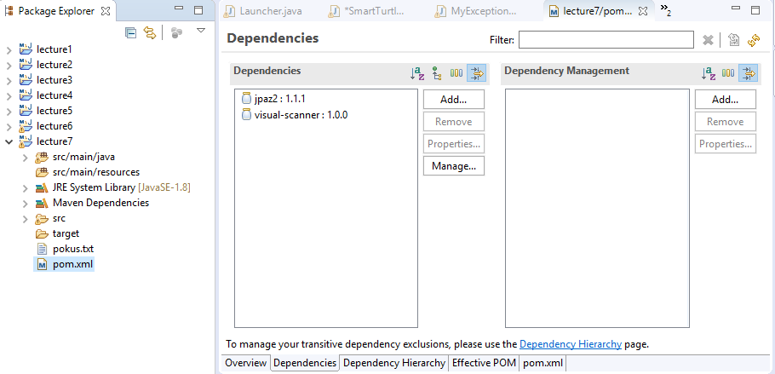
Konflikty v názvoch tried

Slide 49
Konflikty v názvoch tried
Čo ak v projekte použijeme knižnice (maven artefakty), ktoré obsahujú triedy s rovnakým názvom?
Date - na reprezentáciu dátumu a času v Jave
Date - na reprezentáciu dátumu v databáze
Date - na reprezentáciu nejakého rande v zoznamke
Menu – ponuka tlačidiel a akcií v aplikácii (File, Edit, View, Help...)
Menu – vysúvateľné menu v mobilnej aplikácii
Menu – zoznam jedál v reštaurácii

Slide 50
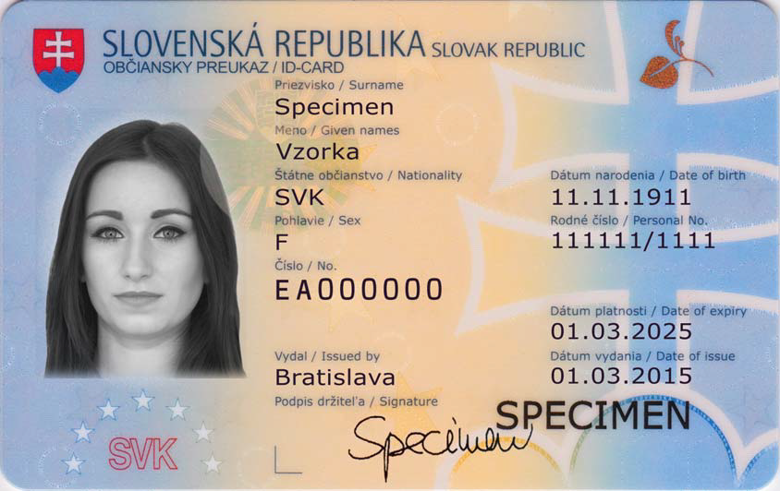
Riešenie konfliktov
Veľa ľudí ma rovnaké krstné meno (názov triedy).
Na rozlíšenie môžeme použiť priezvisko (package).

Slide 51
Riešenie konfliktov

Slide 52
Čo je balíček (package)
Skupina tried, ktoré patria k sebe
adresár
group ID v Mavene
priezvisko
Minimalizácia konfliktov v pomenovaní balíčkov:
reverzne napísaná doména tvorcu/projektu
príklady:
sk.upjs.jpaz2
org.htmlparser

Slide 53
Čo je balíček (package)
Zvyčajne (99.9%) balíček triedy určuje umiestnenie triedy v adresárovej štruktúre
Plné mená tried:
sk.upjs.jpaz2.WinPane plocha = new sk.upjs.jpaz2.WinPane();

Slide 54
Import
package paz1a.lectures.lecture8;
import java.io.File;
import java.io.FileNotFoundException;
import java.io.PrintWriter;
import java.util.Locale;
import java.util.Scanner;
Chcem používať skrátené meno triedy: Scanner
Ak napíšem Scanner, myslím tým java.util.Scanner.

Slide 55
Import
package paz1a.lectures.lecture8;
import java.io.File;
import java.io.FileNotFoundException;
import java.io.PrintWriter;
import java.util.Locale;
import java.util.Scanner;
package paz1a.lectures.lecture8;
import java.io.*;
import java.util.*;
Chcem importovať všetky triedy v balíčku java.util

Slide 56
Balíčky
V každom importe môže byť iba jedna hviezdička na konci
Hviezdička neimportuje podbalíky
import sk.upjs.paz.*;
Nevieme ani použiť:
import sk.upjs.paz.*.*;
Netreba importovať:
triedy v rovnakom balíčku
triedy z balíčka java.lang

Slide 57
Ďakujem za pozornosť !

